Slide 1
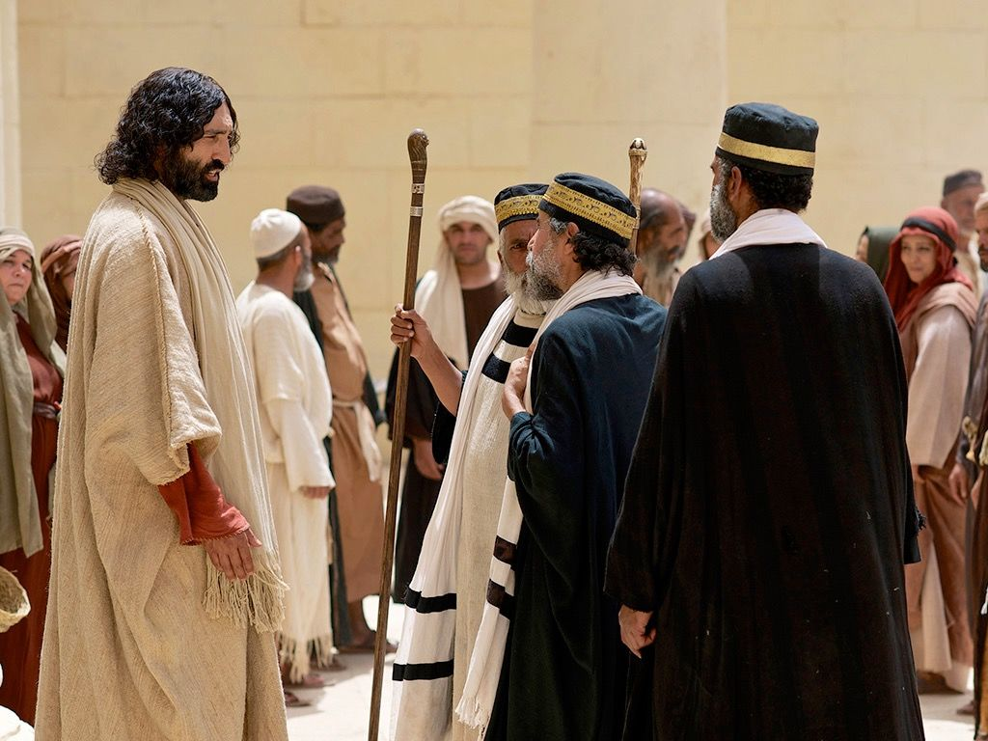
Lucas 10 : 25 - 37
Er kwam een wetsleraar naar Jezus toe. Hij wilde Jezus iets verkeerds laten zeggen.
Hij vroeg: ‘Meester, wat moet ik doen om het eeuwige leven te krijgen?’
Jezus zei tegen hem: ‘Wat staat er in de wet? Wat lees je daar?’

Slide 2
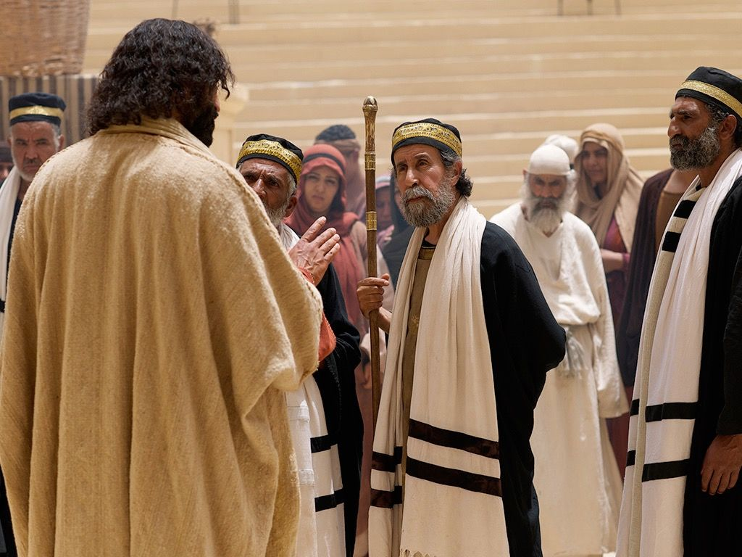
Lucas 10 : 25 - 37
De man antwoordde:
‘Houd van de Heer, je God, met je hele hart,
met je hele ziel, met je hele verstand en met al je kracht.
En houd evenveel van je medemensen als van jezelf.’
Toen zei Jezus: ‘Dat is het goede antwoord.
Als je dat doet, zul je eeuwig leven.’

Slide 3
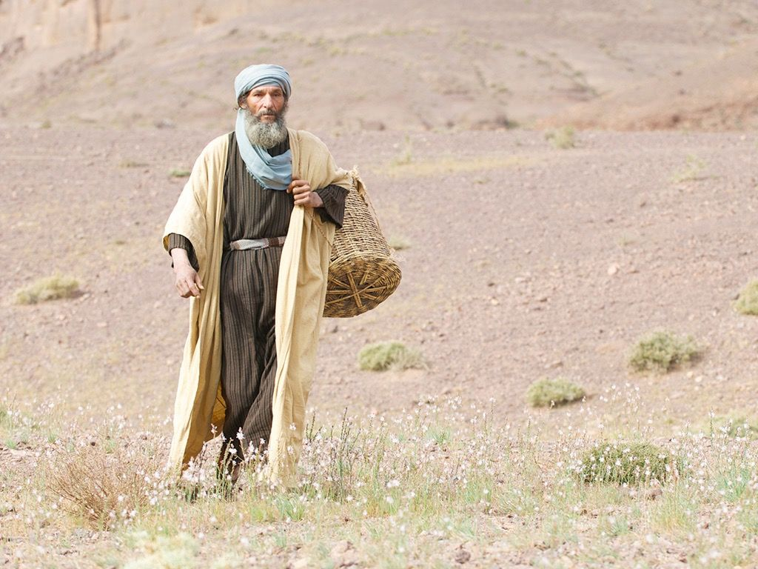
Lucas 10 : 25 - 37
Hij zei: ‘Een man reisde van Jeruzalem naar Jericho.

Slide 4
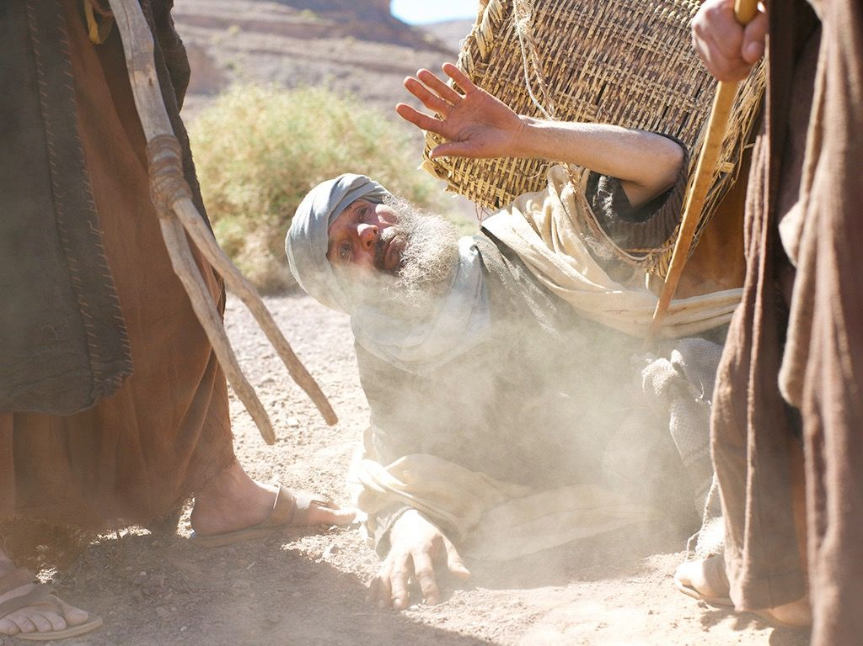
Lucas 10 : 25 - 37
Maar onderweg werd hij door rovers overvallen.
Ze pakten alles van hem af, ook zijn kleren.
Ze sloegen hem halfdood, en lieten hem liggen.

Slide 5
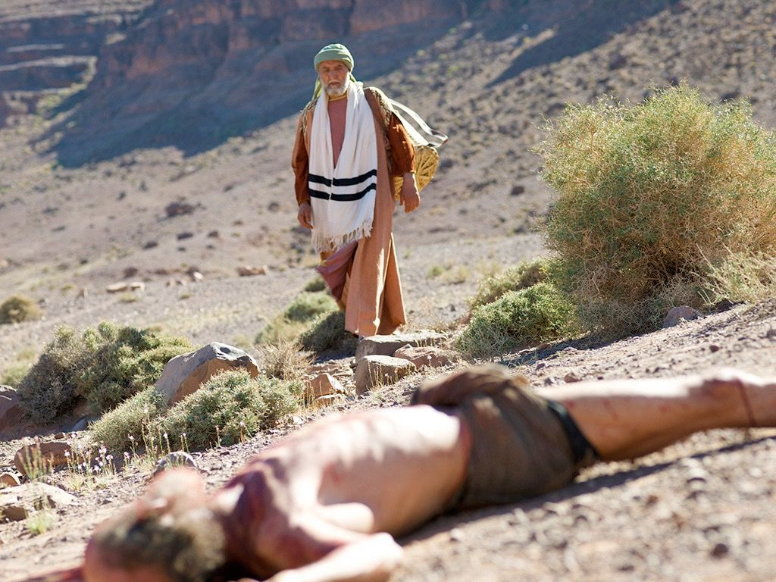
Lucas 10 : 25 - 37
Toevallig kwam er een priester langs.
Hij zag de man wel liggen, maar hij liep hem voorbij aan de overkant van de weg.
Toen er even later een hulppriester langskwam, gebeurde hetzelfde.
Hij zag de man wel liggen, maar hij liep hem voorbij aan de overkant van de weg.

Slide 6
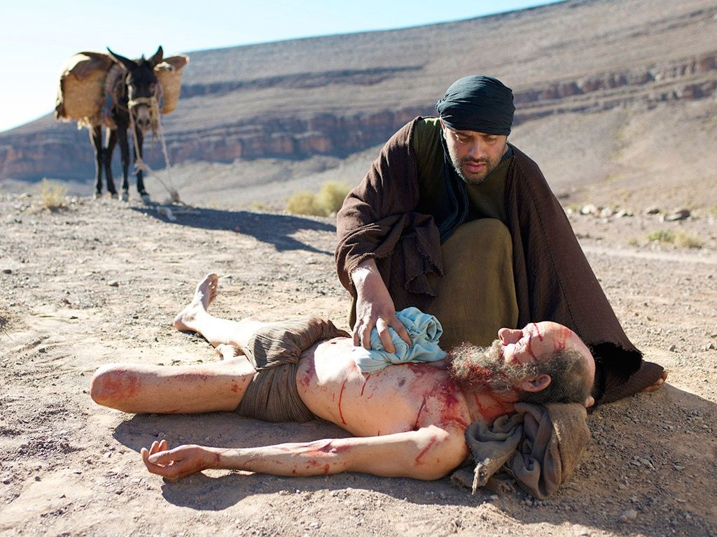
Lucas 10 : 25 - 37
Toen kwam er een vreemdeling langs, een Samaritaan.
Hij zag de man liggen en kreeg medelijden.
Daarom ging hij naar hem toe.
Hij verzorgde de wonden van de man
met olie en wijn. En hij deed er verband om.
Lucas 10 : 25 - 37

Slide 7
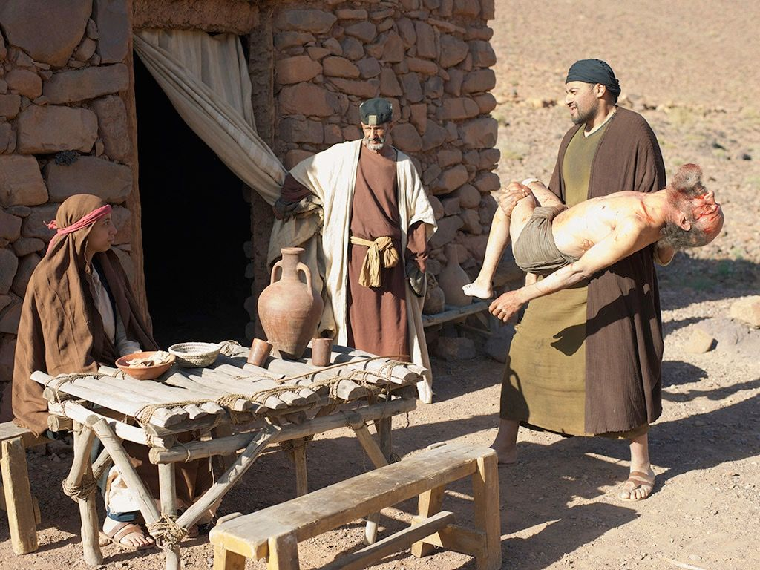
Lucas 10 : 25 - 37
Toen zette hij de man op zijn eigen ezel en bracht hem naar een herberg. Daar zorgde hij voor hem.
De volgende dag gaf de Samaritaan geld
aan de eigenaar van de herberg en zei:
‘Zorg goed voor de man.
Als het je meer geld kost,
krijg je dat van me op mijn terugreis.’

Slide 8
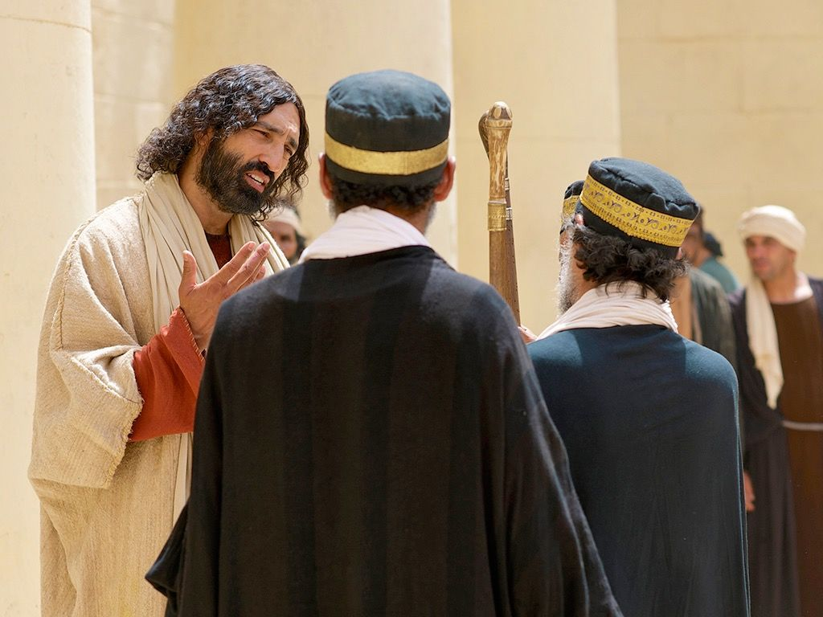
Lucas 10 : 25 - 37
Toen vroeg Jezus: ‘Wat denk je?
Wie was de medemens van de man die overvallen werd? De priester, de hulppriester of de Samaritaan?’
De wetsleraar antwoordde:
‘De Samaritaan, want die was goed voor de gewonde man.’ Toen zei Jezus: ‘Doe dan voortaan net zoals de Samaritaan.’

